Slide 1
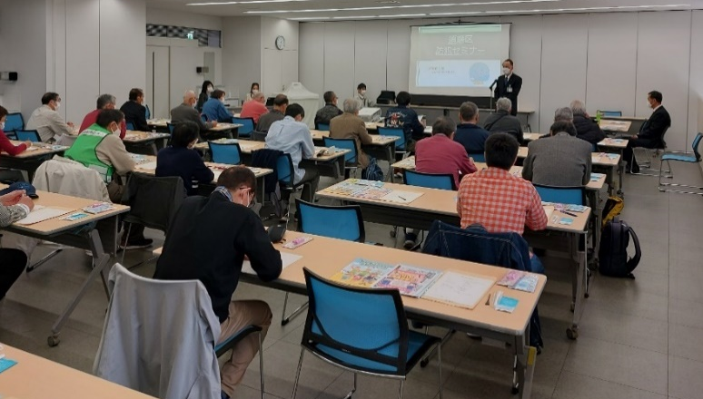
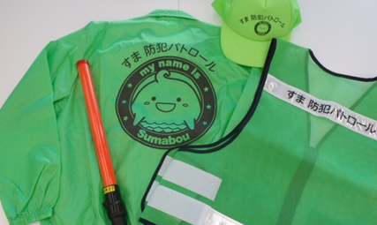

令和5年度 須磨区
＼ 第15期 ／
防犯
防犯リーダー認定
指定講座
一般聴講も可能です！
セミナー
12/13
主催：須磨区役所・須磨警察署
参加無料
参加無料
(水)
防犯について学びませんか？
須磨区役所2階
健康教育室
防犯について学びませんか？
13:30~17:00
地域のこんな方 ご参加ください！
●登下校見守りをする方
●夜間パトロールを行う方
●防犯リーダー認定希望の方
●防犯の取り組みについて知りたい方
申込は
裏面へ
防犯リーダーとは？
講義内容
【須磨区地域防犯リーダー認定要綱（第3条）より要約】
①須磨区内に在住・在勤または在学している
②地域団体等の代表者または防犯リーダー
から推薦を受けている
③須磨区主催等の講座の受講実績がある
④区内の防犯活動に参加しているまたは
参加意向がある
等の要件があります。
須磨区保護司会
会長 大田 厚三郎
「保護司の役割・活動について」
須磨警察署
特殊詐欺総合対策プロジェクトチーム
「特殊詐欺防止対策について」
兵庫県コンビニエンスストア
防犯対策協議会事務局 前田 裕司
防犯資材
の支援！
「コンビニエンスストアにおける特殊詐欺対策」
NPO法人兵庫県防犯設備協会
事務局 島田 竜也
「地域で考える子どもの防犯」
須磨区役所地域協働課 防犯セミナー担当
〒654-8570
神戸市須磨区大黒町4－1－1（４階）
TEL
078-731-4341
078-732-0728
FAX

Slide 2
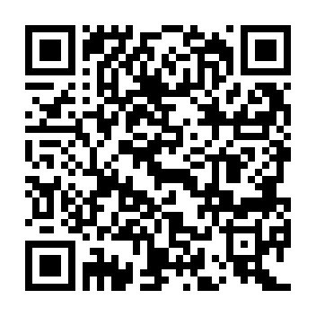
防犯セミナー 参加申込書
郵送・窓口持参・FAX・WEBのいずれかで申込。
（窓口受付は、土日祝日を除く平日8時45分～17時30分）
申込期限 12月6日(水)まで
須磨区役所地域協働課
防犯セミナー担当
〒654-8570
神戸市須磨区大黒町4－1－1（4階）
TEL
078-731-4341
078-732-0728
FAX
詳細・申し込みはこちら
防犯セミナーに参加します
申込日 | 令和5年 月 日
ふりがな 氏名
生年月日 | 年 月 日
ご住所 | 〒
電話番号
メールアドレス （任意） | ＠
防犯リーダー認定 推薦書 ※一般聴講の場合は記入不要
推薦団体名 (所属団体名)
推薦者名
 | 推薦団体の代表者が防犯リーダーの場合 第 期防犯リーダー
※推薦団体は新規防犯リーダーが現在もしくは今後防犯活動を行う団体名を記載ください。
※お申込に際し、皆様から頂いた個人情報は適正に管理し、当セミナー以外に使用いたしません。

